Slide 1
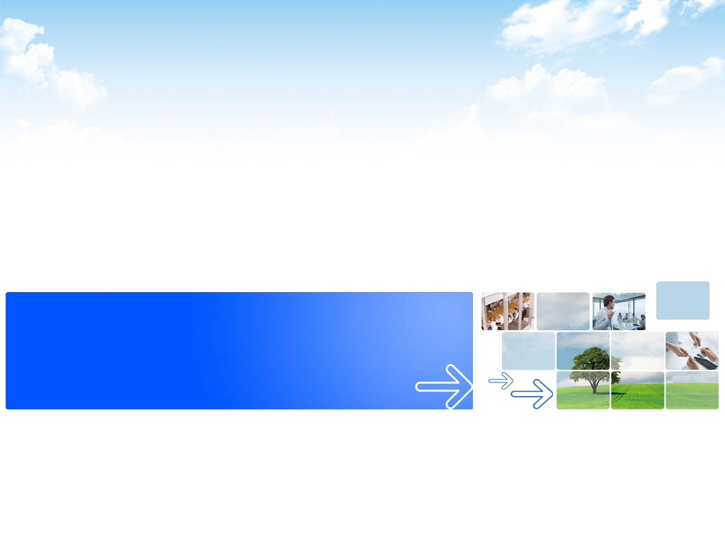
软件研发流程一
深 圳 市 泽 林 信 息 咨 询 有 限 公 司
Shenzhen Zelin Information Consulting Co . , LTD

Slide 2
课程目 录
Chapter 1 软件产品
Chapter 2 软件工程
Chapter 3 软件开发过程
Chapter 4 软件生命周期
Chapter 5 软件研发流程
Chapter 6 软件测试流程
Chapter 7 软件项目成员

Slide 3
课程目的
了解软件产品构成的主要部分
了解软件产品如何从一个构想最终成为产品。
了解软件产品中包含了哪些人的劳动和技术。
了解软件工程的意义
抓住软件研发过程的关键要素，但暂时先不关注具体详细的内容
为后续第一阶段的演练打好基础

Slide 4
Chapter 1 软件产品
软件产品是什么？
软件产品由哪些部分构成？
软件产品的中间过程文档？

Slide 5
什么是软件产品
大多数人认为，软件产品仅仅是从互联网上下载或者从光盘上安装到计算机上的程序。
实际上，许多“藏在背后”的东西通常被遗忘或忽视。作为软件测试人员，要记得所有的这些都是可能含有缺陷的，都是我们要测试的对象。

Slide 6
软件产品由哪些构成
包装
标签和不干胶贴
安装过程及说明
帮助文件
用户手册
最终产品

Slide 7
软件产品中的过程文件
客户需求
产品需求
需求规格
项目计划
版本计划
技术选型报告
竞争对手调研报告
概要设计
详细设计
测试计划
测试方案
测试用例
测试报告
缺陷跟踪单

Slide 8
Chapter 2 软件工程
为什么会有软件工程？
软件工程是什么？

Slide 9
为什么会有软件工程？
灵光一闪 -> 写代码 -> 程序诞生
软件产生初期
后来……
学习的人越来越多、程序增大
需要一种理论和规范
问题
出现
程序错误频繁
程序藕和困难频发
熬夜通宵赶进度不是长久之计
再后来……
开始有人为软件开发订立规章制度，经过不断改进，软件工程诞生了！！

Slide 10
软件工程是什么？
软件工程的几个定义：
1983年IEEE给软件工程下的定义是：“软件工程是开发、运行、维护和修复软件的系统方法。”这个定义相当概括，它主要强调软件工程是系统方法而不是某种神秘的个人技巧。
“软件工程学是为了在成本限额以内按时完成开发和修改软件产品所需要的系统生产和维护技术及管理学科。”这个定义明确指出了软件工程的目标是在成本限额内按时完成开发和修改软件的工作，同时也指出了软件工程包含技术和管理两方面的内容。
“软件工程是为了经济地获得可靠的且能在实际机器上有效地运行的软件，而建立和使用的完善的工程化原则。”这个定义不仅指出软件工程的目标是经济地开发出高质量的软件，而且强调了软件工程是一门工程学科，它应该建立并使用完善的工程化原则。
1993年IEEE进一步给出了一个更全面的定义。 软件工程是：① 把系统化的、规范的、可度量的途径应用于软件开发、运行和维护的过程．也就是把工程化应用于软件中；
② 研究①中提到的途径。
系统化
规范化
可管理
将软件开发变成一项工程
Notes:
电气和电子工程师协会(IEEE)是一个国际性的电子技术与信息科学工程师的协会
Institute of Electrical and Electronics Engineers (IEEE)电气和电子工程师协会

Slide 11
Chapter 3 软件开发过程
软件开发过程是什么？
软件开发过程常见的几种模型
软件开发过程模型的目的？

Slide 12
“软件开发过程”是什么？
软件产品从最初构思到公开发行的过程，称为软件开发过程。
开发过程有各种不同的方法，没有所谓最好的模式。
最常见的4种：
瀑布模式
VWXH
螺旋模式
快速原型
企业策略
与远景
企业作业流程
技术解决方案

Slide 13
开发过程常见模型--瀑布
在20世纪70年代，瀑布模型一直是惟一被广泛采用的软件过程模型，现在它仍然是软件工程中应用得非常广泛的过程模型。
瀑布模型是一种线形的、顺序的软件开发模型

Slide 14
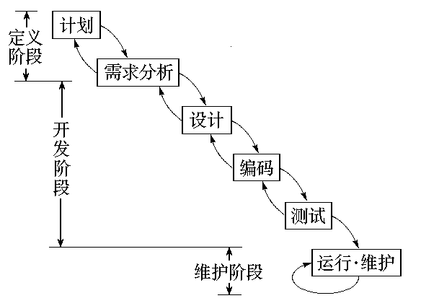
瀑布模型
该阶段完成后生成需求说明书
设计说明书
特点：
上一阶段的变
换结果是下一
阶段的变换的
输入，相邻两个
阶段具有因果关
系，紧密相联。
源程序清单
测试报告
软件维护报告
瀑布模式的变型：V，W
步骤允许交叉。
步骤允许回溯。
测试贯穿全过程，减少缺陷修复成本，降低项目进度风险。
2015-04-21

Slide 15
瀑布模型的特点
线性化模型结构
各阶段具有里程碑特征
基于文档的驱动
严格的阶段评审机制

Slide 16
瀑布模型优缺点
优点：提供了软件开发的基本框架，比靠“个人技艺”开发好的多
--有利于大型软件开发过程的人员的组织和管理
--有利于 开发方法和工具的使用
--提高了软件的质量和效率
缺点：初始阶段指出全部需求，可能用户和项目负责人需要很长的时间才能拿到需求版本，如果需要修改，则会蒙受损失。

Slide 17
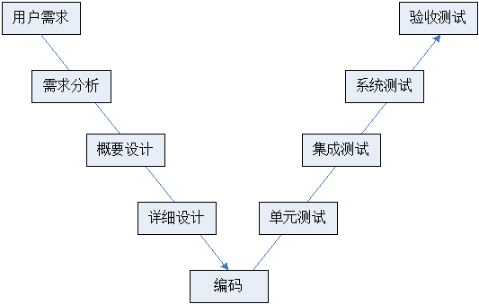
V模型— 瀑布模型的变型

Slide 18
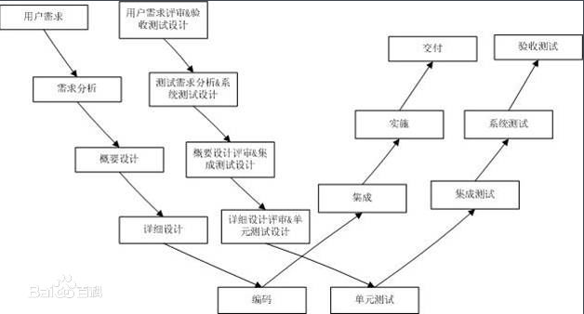
W模型– V模型的升级版

Slide 19
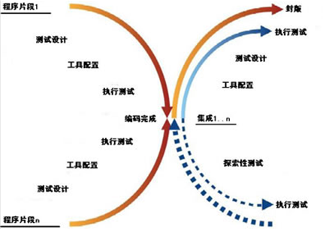
X 模型
Notes:
X模型的左边描述的是针对单独程序片段所进行的相互分离的编码和测试，此后将进行频繁的交接，通过集成最终合成为可执行的程序。(右上半部分），这些可执行程序还需要进行测试。已通过集成测试的成品可以进行封版并提交给用户，也可以作为更大规模和范围内集成的一部分。多根并行的曲线表示变更可以在各个部分发生。

Slide 20
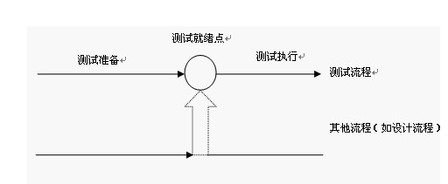
H 模型
Notes:
图中标注的其他流程可以是任意的开发流程。例如，设计流程或编码流程。也就是说，只要测试条件成熟了，测试准备活动完成了，测试执行活动就可以（或者说需要）进行了。
H模型揭示了一个原理：软件测试是一个独立的流程，贯穿产品整个生命周期，与其他流程并发地进行。H模型指出软件测试要尽早准备，尽早执行。不同的测试活动可以是按照某个次序先后进行的，但也可能是反复的，只要某个测试达到准备就绪点，测试执行活动就可以开展。

Slide 21


螺旋模型
确定目标、方案和限制条件
明确风险，化解风险
确定进入下一阶段的条件
评估可选方案
计划下一阶段
开发和测试
2015-04-21
Notes:
降低整个项目的风险，方便项目中的每个人都能掌握所有模块

Slide 22
原型定义
原型开发指的是建立一个系统的早期版本的演习(practice)，它不必反映最终产品的所有性能，而只要反映感兴趣的一些方面。

Slide 23
原型作用
问题：开发初期很难确定用户需求规格
解决：用户与开发者之间的鸿沟
以原型(软件产品的样品)为共同语言，实现用户与开发者双向沟通。

Slide 24
原型模型（快速成型模型）
听取用
户意见
建造/修改
原型
用户测试
运行原
原型范型

Slide 25
原型生命周期
生成
原型
分析定义
系统需求
原型化
运 行
和维护
系统
设计
含原型化的
软件生存期
程序
设计
测试
编码

Slide 26
原型特性
是一个可实际工作的系统；
没有固定的生存期,结局可能是用后立即被抛弃,或可能 成为最终系统;
可服务于不同的目的,从需求分析到最终产品都可做原型;
建立必须快,便宜;
是包含修改、评价在内的完整重复过程
原型指“快速软件原型”

Slide 27
软件开发过程模型的目的
保证最终产品满足用户需求
提高产品质量，降低产品开发成本
保证项目可管理，进度可控制
作为测试人员的职责，是在所处项目的开发模式中，尽量运用自身的知识和技能，创造出尽量完善的软件。

Slide 28
Chapter 4 软件生命周期
需求
设计
编码
测试
维护
升级
废弃

Slide 29
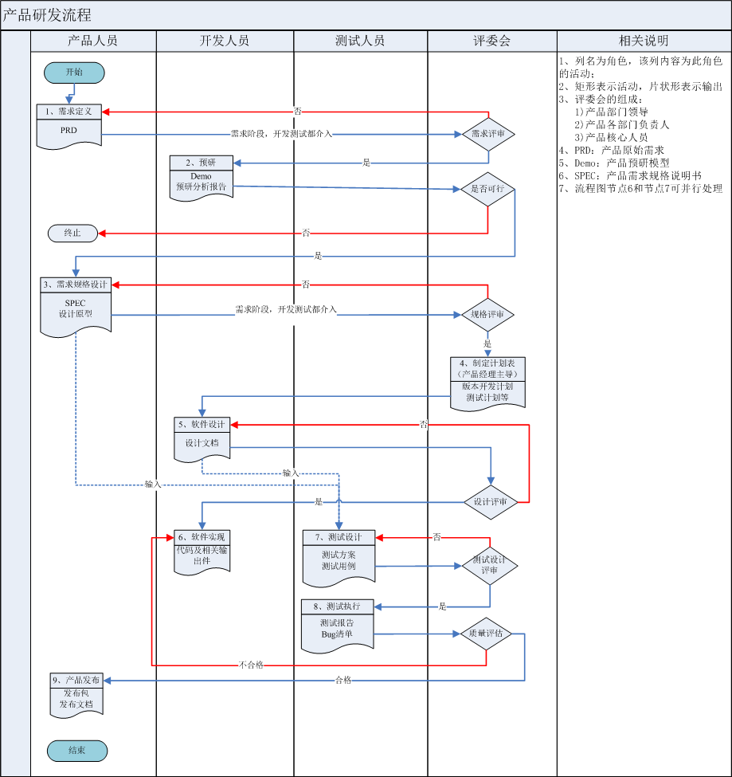
Chapter 5 软件研发流程

Slide 30
Chapter 6 软件测试流程
需求分析
测试计划
测试方案
测试用例
测试执行
测试报告

Slide 31
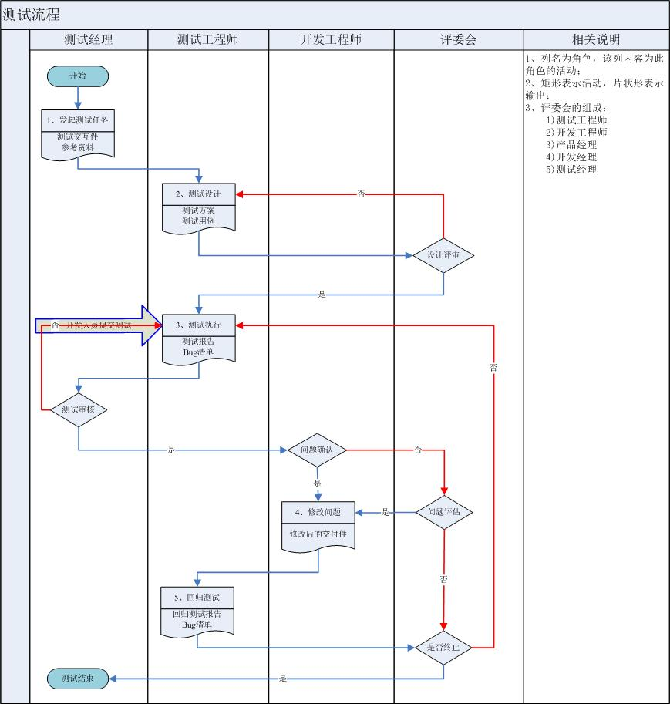
测试流程图

Slide 32
Chapter 7 软件项目成员
项目经理
驱动整个项目的运转，负责制定计划，安排人力，管理进度，协调团队，进行重大决策。
架构师 / 系统工程师
技术专家，经验丰富，负责整个系统的体系架构的设计以及关键模块的设计。
程序员 / 开发人员
设计、编写软件，并修复软件中的缺陷。
测试工程师
负责找出软件产品存在的问题并报告。
资料工程师
负责编写软件产品附带的文件和联机帮助文档
配置管理员
负责管理程序员写的代码和资料工程师写的文档资料，并组合成一个软件包
QA
质量监管人员

Slide 33
练习题
1.作为开发人员，在开始编写代码之前，要经过哪些工作阶段？
2.软件的规格说明书规定写完定稿后就绝对不能修改，会带来什么缺点？
软件产品研发过程的4个主要阶段是什么？
4.画出V模型。
5.在4的基础上，画出W模型。

Slide 34

培训总结

